Slide 1
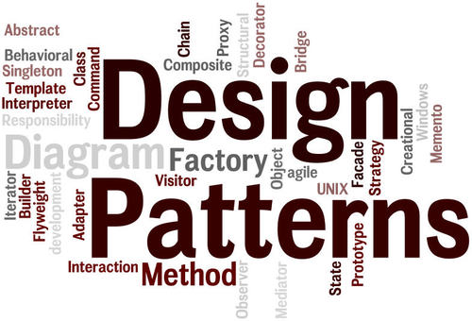
Mẫu Visitor
Nhóm số 09 Bùi Vĩ Quốc – 21520252 …

Slide 2
Nội dung
Tổng quan
Tên
Mô tả ngắn về mẫu
Phân loại
Ngữ cảnh/trường hợp sử dụng
Cấu trúc mẫu và mô tả
Ví dụ minh họa
Các bước hiện thực mẫu + code minh họa cho ví dụ trên
Ưu điểm
Nhược điểm
Liên quan đến các mẫu khác (với các mẫu đã học trước đó)

Slide 3
1. Tổng quan
Tên: Mẫu thiết kế Visitor
Mô tả: Visitor là một mẫu thiết kế cho phép bạn thêm các hoạt động mới vào các đối tượng thuộc một cấu trúc đối tượng mà không cần thay đổi định nghĩa của các lớp của chúng. Nói cách khác, nó giúp tạo ra một cơ chế hoạt động mà trong đó các hành động được thực hiện trên các đối tượng của một cấu trúc đối tượng
Phân loại: Behavioral Patterns

Slide 4
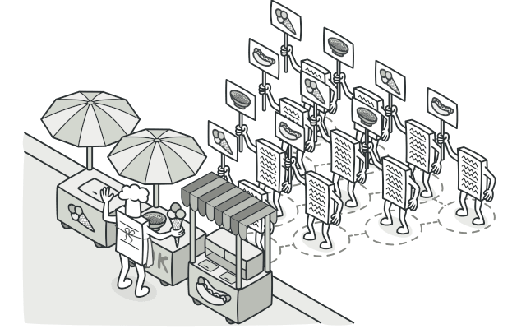
2. Trường hợp sử dụng

Slide 5
2. Trường hợp sử dụng
Thêm hoạt động mới mà không sửa đổi lớp: Khi bạn muốn thực hiện các hoạt động mới trên các đối tượng của một cấu trúc đối tượng mà không thay đổi cấu trúc lớp của chúng.
Xử lý cấu trúc đối tượng phức tạp: Đặc biệt thích hợp cho các cấu trúc đối tượng phức tạp như cây, cho phép thực hiện các hoạt động dễ dàng trên từng đối tượng mà không cần quan tâm đến cấu trúc tổng thể.
Phân tích hoặc tái cấu trúc dữ liệu: Hỗ trợ việc truy cập và sửa đổi thông tin trong các hệ thống mà cần phải phân tích hoặc tái cấu trúc dữ liệu.
Phát triển công cụ và thư viện: Phù hợp khi phát triển công cụ hoặc thư viện cần áp dụng các hoạt động trên nhiều loại đối tượng mà không làm gián đoạn thiết kế của chúng.
Thực hiện các hoạt động dựa trên điều kiện: Cho phép tập trung logic xử lý phức tạp vào một nơi, giảm bớt sự phức tạp trong các lớp đối tượng.

Slide 6
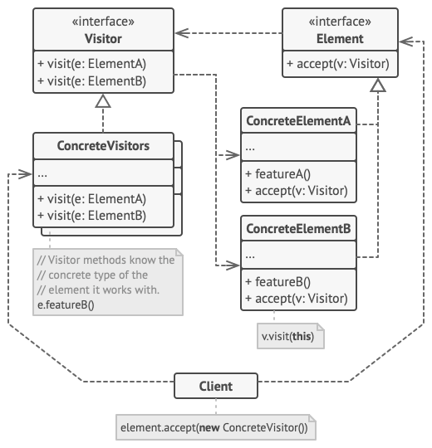
3. Cấu trúc mẫu và mô tả

Slide 7
3. Cấu trúc mẫu và mô tả
Visitor Interface: Đây là interface khai báo một hoặc nhiều phương thức visit cho mỗi loại Concrete Element. Các phương thức này được định nghĩa để chấp nhận một argument là một đối tượng của kiểu Element.
Concrete Visitors: Đây là các lớp thực thi interface Visitor. Mỗi lớp này sẽ thực hiện các hoạt động cụ thể dựa trên loại đối tượng Element mà nó đang thăm. Mỗi lớp Concrete Visitor có thể thăm một hoặc nhiều loại Concrete Element.
Element Interface: Đây là interface mà các Element cụ thể sẽ thực thi. Nó chứa phương thức accept mà nhận một đối tượng Visitor làm tham số.
Concrete Elements: Những lớp này thực hiện interface Element và định nghĩa phương thức accept. Phương thức accept này gọi phương thức visit của Visitor và truyền chính bản thân nó (tức là this) làm tham số.
Client: Đây là lớp sử dụng Visitor, tạo một đối tượng của Concrete Visitor và gọi phương thức accept trên các đối tượng Element, thực tế bắt đầu quá trình thăm viếng các Element.

Slide 8
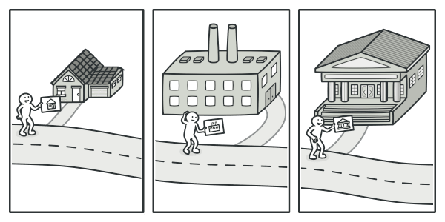
4. Ví dụ minh họa
If it’s a residential building, he sells medical insurance.
If it’s a bank, he sells theft insurance.
If it’s a coffee shop, he sells fire and flood insurance.

Slide 9
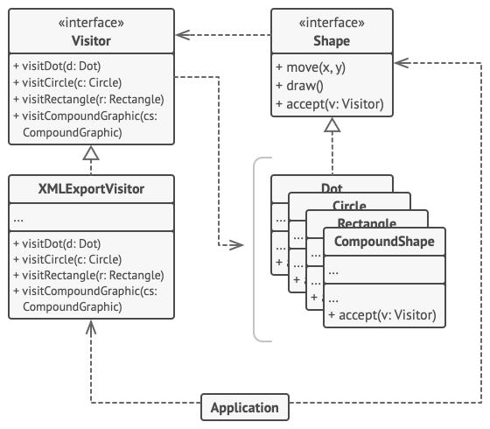
4. Ví dụ minh họa

Slide 10
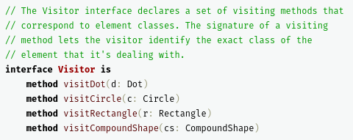
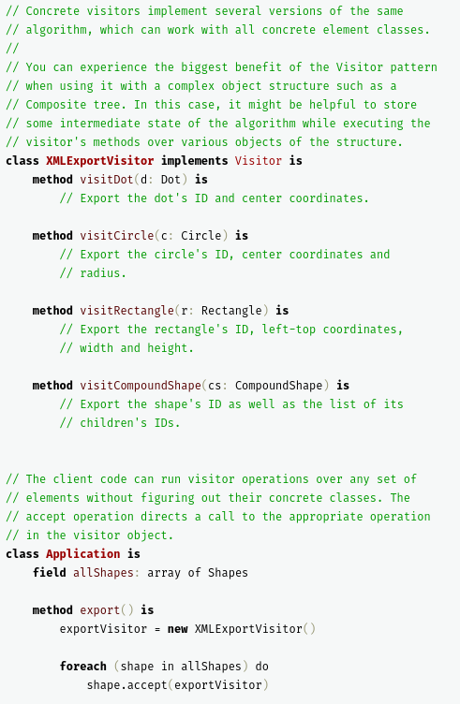
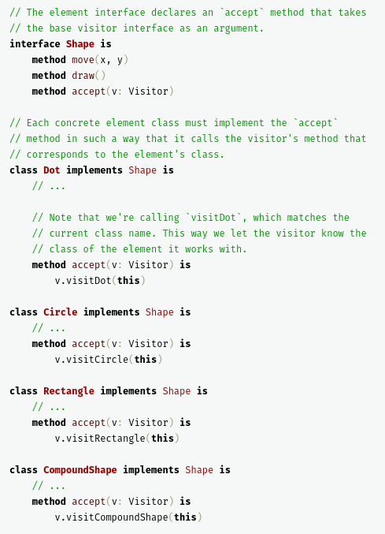
4. Ví dụ minh họa

Slide 11
5. Các bước thực hiện mẫu
Tạo Interface Element:
Có phương thức accept nhận một Visitor.
Tạo Concrete Elements:
Cài đặt interface Element và phương thức accept.
Tạo Interface Visitor:
Định nghĩa phương thức visit cho mỗi Concrete Element.
Tạo Concrete Visitors:
Thực hiện interface Visitor và xác định hành vi cụ thể cho mỗi phương thức visit.
Client:
Sử dụng Visitor, gọi accept trên Element, chạy visit.
Mở rộng:
Thêm Concrete Visitors mới cho các hành vi mới mà không cần sửa đổi Elements.

Slide 12
6. Ưu điểm
Phân tách Logic: Tách biệt các hoạt động từ cấu trúc đối tượng, cho phép bạn thêm các hoạt động mới mà không cần sửa đổi các lớp của đối tượng.
Dễ dàng Thêm Hoạt động Mới: Khi cần thêm hoạt động mới, chỉ cần thêm một lớp Visitor mới mà không làm ảnh hưởng đến các lớp Element.
Thu thập Các Hoạt động: Cho phép bạn tập trung các hoạt động liên quan đến một đối tượng vào một địa điểm, giúp mã nguồn dễ quản lý và bảo trì hơn.
Mô hình Cấu trúc Đối tượng: Visitor có thể hoạt động trên các cấu trúc đối tượng phức tạp, như cấu trúc cây, mà không cần lưu giữ trạng thái tạm thời hoặc thông tin bổ sung.
Tính Linh hoạt: Visitor cung cấp một cách để thực hiện các hoạt động mà không cần lo lắng về các chi tiết cụ thể của các lớp mà nó thăm.
Khả năng Mở rộng: Nếu mô hình đối tượng không thay đổi thường xuyên, Visitor là một cách tốt để thêm tính năng mới.
Phân ly Trách nhiệm: Khi có nhiều hoạt động phải thực hiện trên một tập hợp đối tượng, Visitor giúp phân chia trách nhiệm các hoạt động, làm cho từng hoạt động trở nên rõ ràng và độc lập.

Slide 13
7. Nhược điểm
Phức tạp Khi Thêm Elements Mới: Mỗi khi thêm một Concrete Element mới, bạn phải cập nhật tất cả các lớp Visitor để xử lý loại Element đó, điều này có thể dẫn đến việc vi phạm nguyên tắc mở rộng mà không sửa đổi (Open-Closed Principle).
Sự phụ thuộc lớn giữa Visitor và Element: Vì Visitor cần phải biết đến các lớp Concrete Element cụ thể để có thể thăm chúng, nên có sự phụ thuộc chặt chẽ giữa các lớp Visitor và các lớp Element.
Vi phạm Đóng gói: Visitor thường cần truy cập vào các trường dữ liệu nội tại và chi tiết triển khai của Elements, điều này có thể dẫn đến việc vi phạm nguyên tắc đóng gói.
Khó theo dõi Trạng thái: Khi Visitor di chuyển qua cấu trúc đối tượng, việc duy trì và theo dõi trạng thái có thể trở nên khó khăn.
Tăng độ phức tạp khi có nhiều Visitor: Nếu có nhiều lớp Visitor khác nhau, việc quản lý và hiểu rõ chúng cùng với cách chúng tương tác với Elements có thể trở nên phức tạp.
Phản ứng với sự thay đổi: Visitor không phản ứng tốt với sự thay đổi. Nếu cấu trúc của Element thay đổi thường xuyên, việc sử dụng Visitor có thể gây ra nhiều rắc rối trong việc cập nhật mã nguồn.
Khó hiểu: Đối với những người mới làm quen với mẫu thiết kế này, việc hiểu và triển khai đúng cách mẫu Visitor có thể không dễ dàng.

Slide 14
8. Liên quan đến các mẫu khác
Composite
Iterator
Command
Interpreter
Strategy
State

